Slide 1
Ekonomicko-matematické metody 2
Mgr. Jiří Mazurek, Ph.D.

Slide 2
Matematický aparát EMM
(1) Funkce 1 proměnné
„ y je funkcí x “ .......... y = f(x)
y ... závisle proměnná
x ... nezávisle proměnná
Př.: HV = f(ZP)
„Hrubá výroba“ je funkcí „základních prostředků“

Slide 3
Matematický aparát EMM
(2) Funkce více proměnných: y = f(x₁ , x₂ , ... , x_{n} )
„ y je funkcí x₁ , x₂ , ... , x_{n} “
(2) Matice (vektory)
typ (m×n)

Slide 4
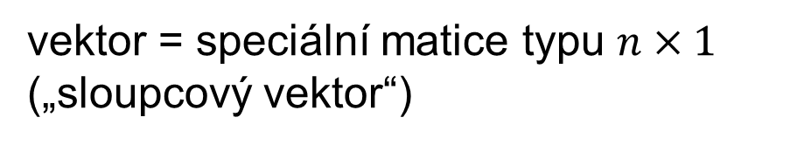

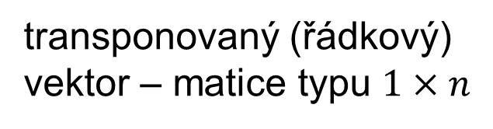
Matematický aparát EMM
$x=\left[\begin{matrix}x_{1} \\ x_{2} \\ ⋮ \\ x_{n}\end{matrix}\right]$ —
$x^{\text{T}}=\left[\begin{matrix}x_{1}, & x_{2}, & … & x_{n}\end{matrix}\right]$ —
vektor = speciální matice typu $n×1$
(„sloupcový vektor“)
transponovaný (řádkový) vektor – matice typu $1×n$

Slide 5
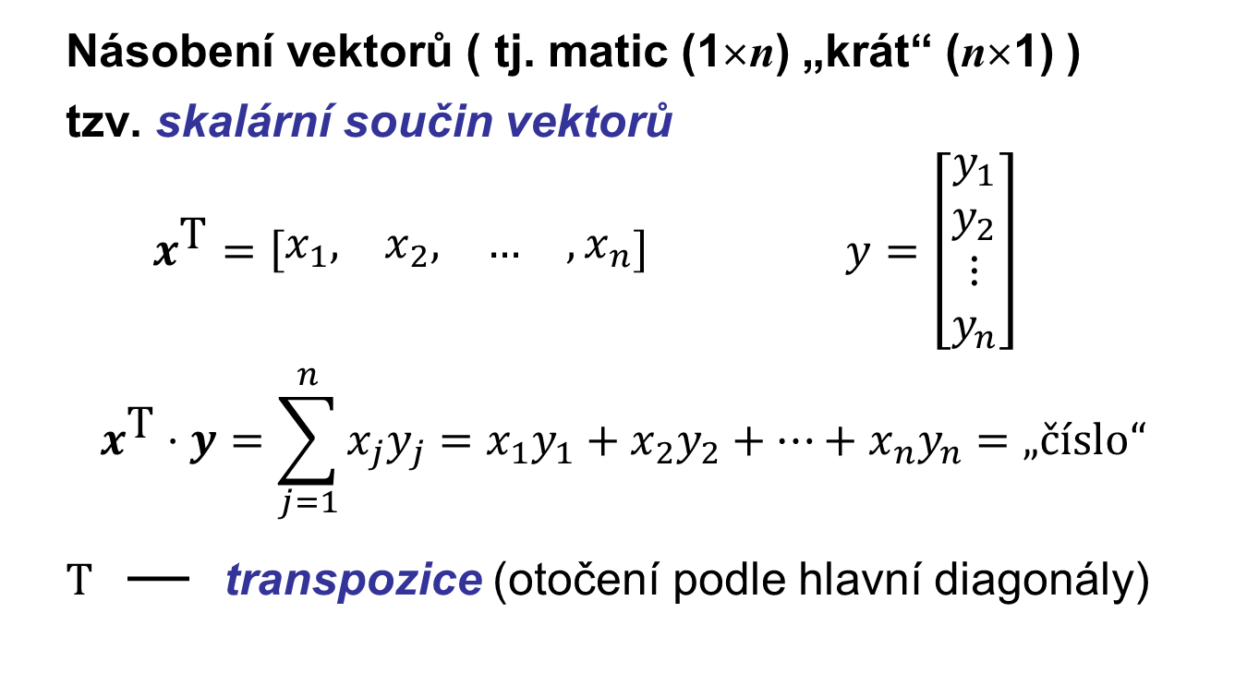
Matematický aparát EMM
Násobení vektorů ( tj. matic (1×n) „krát“ (n×1) )
tzv. skalární součin vektorů
$x^{\text{T}}=\left[\begin{matrix}x_{1}, & x_{2}, & … & ,x_{n}\end{matrix}\right]$ $y=\left[\begin{matrix}y_{1} \\ y_{2} \\ ⋮ \\ y_{n}\end{matrix}\right]$
$$x^{\text{T}}⋅y=\sum_{j=1}^{n}{x_{j}y_{j}}=x_{1}y_{1}+x_{2}y_{2}+⋯+x_{n}y_{n}=\text{„}\text{čí}\text{slo}\text{“}$$
T — transpozice (otočení podle hlavní diagonály)

Slide 6
Násobení matic
Skalární součin vektorů
C = A . B
x =
(m×n).(n×k) = (m×k)
j-tý sl.
j-tý sl.
A
i-tý ř.
i-tý ř.
m
A
C
m
B
n
n
k
k

Slide 7
Příklad 1
Příklad 2

Slide 8
Příklad 3
A x = b
x₁ + 4.x₂ + 7.x₃ = 10
2.x₁ + 5.x₂ + 8.x₃ = 11
3.x₁ + 6.x₂ + 9.x₃ = 12

Slide 9
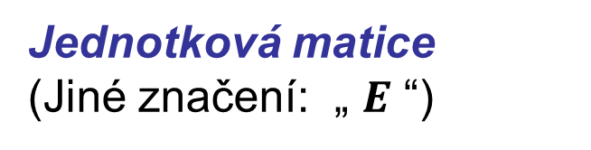
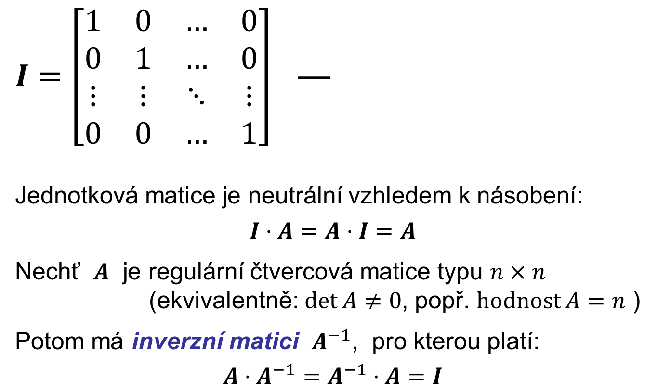
Inverzní matice A⁻¹
$I=\left[\begin{matrix}1 & 0 & … & 0 \\ 0 & 1 & … & 0 \\ ⋮ & ⋮ & ⋱ & ⋮ \\ 0 & 0 & … & 1\end{matrix}\right]$ —
Jednotková matice je neutrální vzhledem k násobení:
$$I⋅A=A⋅I=A$$
Nechť $A$ je regulární čtvercová matice typu $n×n$
(ekvivalentně: $\det{A}≠0$, popř. $\operatorname{hodnost}{A}=n$ )
Potom má inverzní matici $A^{−1}$, pro kterou platí:
$$A⋅A^{−1}=A^{−1}⋅A=I$$
Jednotková matice
(Jiné značení: „ $E$ “)

Slide 10
Řešení soustavy lineárních rovnic:
A x = b
A⁻¹A x = A⁻¹b
x = A⁻¹b
(násobíme zleva A⁻¹)
E

Slide 11
Příklad 4
A.x = b

Slide 12
Příklad 4 …
Řešení:
=

Slide 13
Extrém funkce (maximum)
f(x) ... reálná funkce definována na množině X⊆ R^{n}
f(x)
... maximální hodnota f na X
... bod (vektor) nebo množina bodů (vektorů) z X v němž (kde) je dosažena maximální hodnota funkce f na X
výrobní program zisk
= c₁x₁+c₂x₂+…+c_{n}x_{n}

Slide 14
Extrém funkce (minimum)
f(x) ... reálná funkce definována na množině X⊆ R^{n}
... minimální hodnota f na X
... množina bodů z X v níž je dosažena
minimální hodnota funkce f na X

Slide 15
Extrém funkce …
Příklad 5 a)
f(x) = 2 - (x-1)² , X = [0 ; 3]
= 2 , = {1}
2
f(x)
1
X
x
0
1
3

Slide 16
Extrém funkce …
Příklad 5 b)
f(x) = 2 - (x-1)² , x ∈[0 , 1] = X
= 1 , x ∈[1 , 3]
= 2 , = [1 , 3]
f(x)
= 1
2
1
= {0}
X
x
0
1
3

Slide 17
Matematické programování
Základní úloha
f(x₁, x₂, ... ,x_{n}) → MAX; (1)
za podmínek
g₁(x₁, x₂, ... , x_{n}) ≤ b₁
g₂(x₁, x₂, ... , x_{n}) ≤ b₂
............................................... (2)
g_{m}(x₁, x₂, ... , x_{n}) ≤ b_{m}
x₁ ≥ 0 , x₂ ≥ 0 , ... , x_{n} ≥ 0

Slide 18
Matematické programování
Základní úloha
f(x₁, x₂, ... ,x_{n}) → MAX; (1) účelová funkce
za podmínek
g₁(x₁, x₂, ... ,x_{n}) ≤ b₁
g₂(x₁, x₂, ... ,x_{n}) ≤ b₂
................................. (2) omezující podmínky
g_{m}(x₁, x₂, ... ,x_{n}) ≤ b_{m} (mohou chybět)
x₁ ≥ 0 , x₂ ≥ 0 , ... , x_{n} ≥ 0 podmínky nezápornosti

Slide 19
Příklad 6
Nalezněte dvě kladná čísla s maximálním možným součinem, jejich součet je nejvýše 10:
x₁x₂ → MAX; f(x₁, x₂) = x₁.x₂
za podmínek
x₁ + x₂ ≤ 10 g₁(x₁, x₂) = x₁ + x₂
x₁ ≥ 0 , x₂ ≥ 0
Řešení na semináři pomocí Excel – Řešitel
(Výsledek: x₁* = 5 , x₂* = 5 )

Slide 20
Základní úloha …
min f(x) = - max -f(x)
x* = arg min f(x) = arg max (- f(x))
f(x)
0
x
-f(x)

Slide 21
Převedení nerovností na rovnosti
přídatné proměnné: x_{n+1} , x_{n+2} , ... , x_{n+m} :
g₁(x₁, x₂, ... ,x_{n}) + x_{n+1} = b₁
g₂(x₁, x₂, ... ,x_{n}) + x_{n+2} = b₂
…………………………………………..
g_{m}(x₁, x₂, ... ,x_{n}) + x_{n+m} = b_{m}
x_{j} ≥ 0 j = n+1, ..., n+m

Slide 22
Převedení rovnice na nerovnost
g_{j}(x₁, x₂, ... ,x_{n}) = b_{j}
⇓ ⇑
g_{j}(x₁, x₂, ... ,x_{n}) ≥ b_{j} , g_{j}(x₁, x₂, ... ,x_{n}) ≤ b_{j}

Slide 23
Příklad 6 – převedení omezujících podmínek na rovnosti
x₁ x₂ → MAX;
za podmínek
x₁ + x₂ + x₃ = 10
x₁ ≥ 0 , x₂ ≥ 0, x₃ ≥ 0
Ověření na semináři pomocí Excel - Řešitel

Slide 24

Podmínka nezápornosti proměnných
Každé číslo $x$ (neomezené ve znaménku) lze zapsat jako rozdíl dvou nezáporných čísel $x^{+}$ a $x^{−}$ :
$$x=x^{+}−x^{−}\text{ ,}$$
kde
$$x^{+},x^{−}≥0$$

Slide 25
Lokální a globální extrémy
x⁰ ... lokální maximum funkce f(x) ...(lokální minimum funkce)
∃ okolí U bodu x⁰ : ∀ x ∈ U ⊂ X platí f(x) ≤ f(x⁰) (f(x) ≥ f(x⁰) )
x* ... globální maximum f(x) ... (globální minimum funkce)
∀ x ∈ X platí f(x) ≤ f(x⁰) (f(x) ≥ f(x⁰) )

